Slide 1

Businesses Recommender System
Lior Reznik
Alexander Boyev

Slide 2
הכרת המידע
מאגר המבוסס על מידע מרשת Yelp.
המאגר נתונים מורכב מ:מידע על הלקוח, מידע על עסקים, ודירוג עסקים על ידי הלקוחות.
Notes:
The picture is taken from https://machinelearningblogs.com/2016/12/01/opinion-mining-beyond-sentiment-analysis/

Slide 3
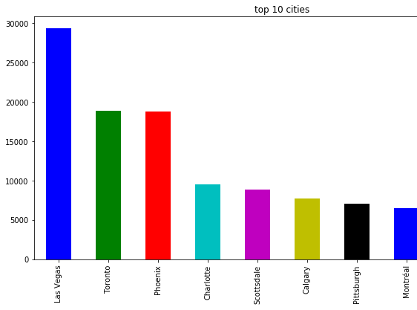
מיקוד המידע
התמקדות בלאס ואגס: לאחר בחינה של המידע, ראינו כי רוב העסקים נמצאים בלאס ווגס.
ניקינו עמודות לא רלוונטיות למודלים, עסקים לא פעילים, ביקורות שאינן בשפה האנגלית.
Notes:
The picture is taken from https://www.crimsonhexagon.com/blog/what-is-sentiment-analysis/

Slide 4

פיתוח המערכת
החלטנו לבנות מערכת היברידית המורכבת משתי מודלים נפרדים:
מודל רגרסיה המדמה תהליך של matrix factorization ונועד להמליץ למשתמש על העסקים הכי מתאימים לו ביחס לעסקים שהוא אהב בעבר.
מודל סיווג אשר מקבל פידבק מהמשתמש בדמות ביקורת טקסט ומתרגם אותו למספר(0-נורא,1-ניטרלי ו-2 מעולה).

Slide 5
מודל רגרסיה (Matrix Factorization) עיבוד מקדים
השארת הנתונים של עסקים פעילים בלאס ווגס ( 20360 עסקים).
מתן מספר ייחודי לכל ID של משתמש ולכל ID של עסק בעזרת Label encoding.
התוצאה: frame של כ-1,726,332 שורות הכוללות מזהה משתמש, מזהה עסק והדירוג שניתן לעסק על ידי המשתמש.
חלוקת המידע ל-סט אימון וסט בדיקה .

Slide 6
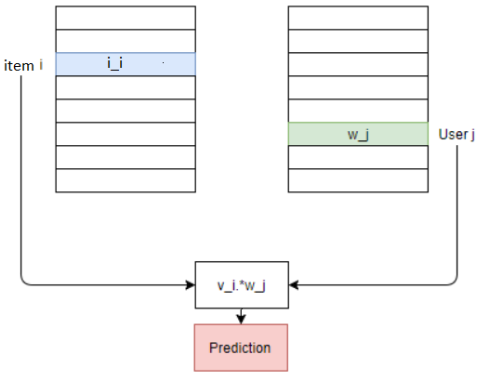
מודל רגרסיה: Baseline
המודל הבסיסי אשר מהווה עבורנו baseline הוא המודל אשר מבצע את השלבים הבאים:
ביצוע embedding למשתמש.
ביצוע embedding לעסק.
Dot production בין הייצוג של יוזר לבין הייצוג של הסדרה.
חיזוי משתנה המטרה (רייטינג).
למעשה: תרגום המשתמש והעסק למרחב נסתר משותף.

Slide 7


מודל רגרסיה: מדדי איכות
, .
בגלל שמדובר בבעית רגרסיה כלומר: בעיה אשר התוצאה שלה היא משתנה רציף אין אפשרות לבדוק ACC או F1 ודומיהם. בשל כך, אנו משתמשים במדדדים הבאים: MAE,MSE.RMSE ו-HUBER (כאשר הדגש הוא על Huber גם מבחינת חישוב loss וגם מבחינתנו).
הסיבה לשימוש ב-HUBER היא החסרונות של MAE (קושי לגזור) ו-MSE(אי התחשבות בכיוון הטעות ו-התחשבות יתר עבור אנומליות).
בנוסף, בכדי לראות בזמן האימון את המצב האמיתי של הרשת ולגזור מכך מסקנות על (Overfitting למשל), ביצענו חלוקה של סט האימון, לסט אימון וולידציה.

Slide 8
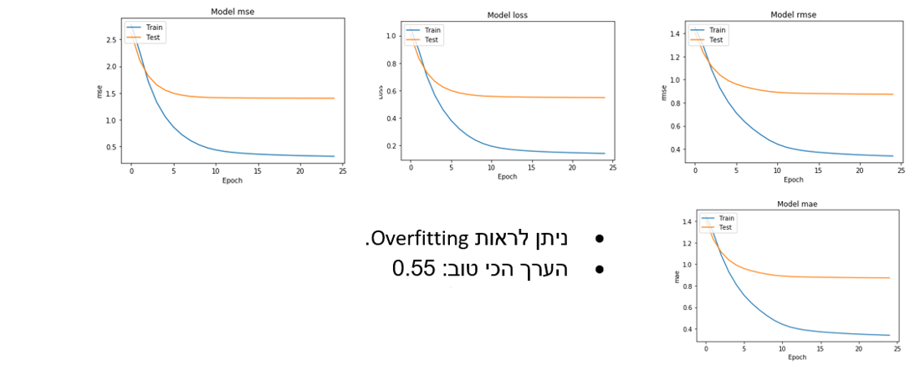
מודל רגרסיה: תוצאות ה-baseline
, .

Slide 9
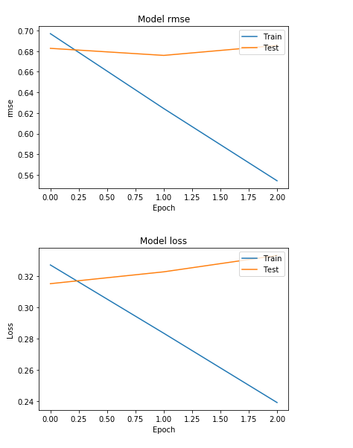
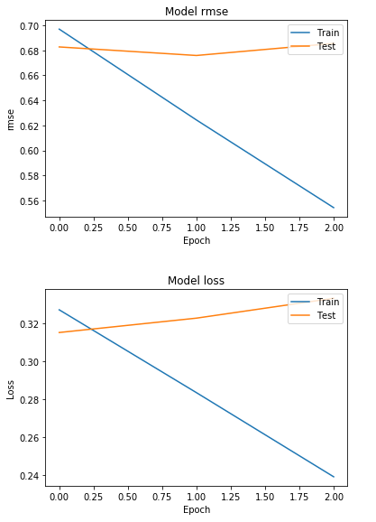
ניסיונות שיפור
, .
ניסיון השיפור הראשון היה לבצע L2-Regulation על שכבות ה-embedding , ניסיון אשר לא הראה שיפור משמעותי.
ניסיון שני היה להוסיף הטייה למרחב הנסתר. שכן, אנשים נוטים לתת דירוג מוגזם ביחס לתגובה (למשל טוב מדי עבור תגובה בינונית ורע מדי עבור תגובה טובה יחסית) ובנוסף, Dropout.
התוצאות הראו שיפור משמעותי:
הערך הטוב ביותר: 0.31.
עדיין קיים Overfitting

Slide 10
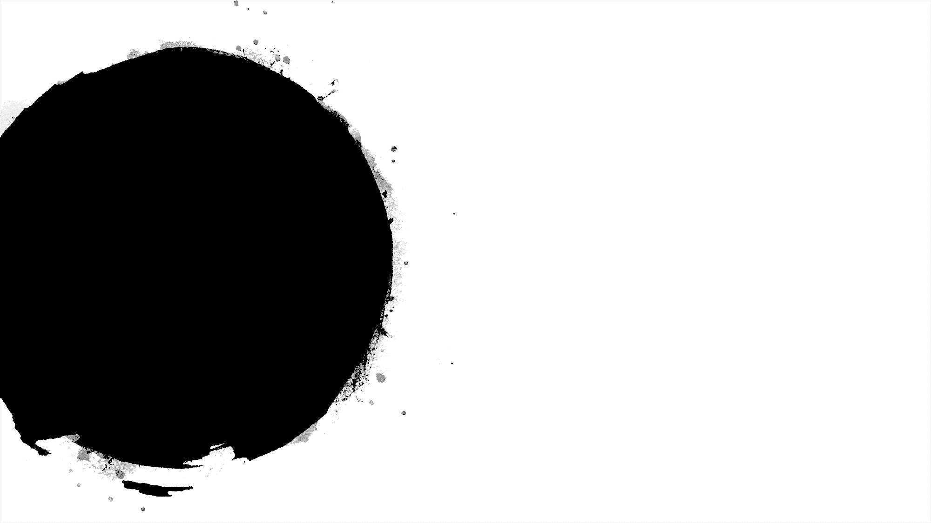

רעיונות לשיפור
הוספת עומק למודל (שכבות fc נוספות).
המודל עדיין סובל מ-Overfitting ולכן כדי לנסות להוסיף עוד Dropout.
לנסות גדלים שונים למרחב הנסתר.
להוסיף מאפייני metadata של העסק (לשם כך, בשל באלגן בסט המקורי לנסות ולבנות מודל נוסף אשר יעשה למידה לא מונחת ויחלק לקלאסטרים את כל העסקים).
לנרמל (min-max או כל נרמול אחר) את משתנה המטרה.
Notes:
THE pic taken from http://www.dataversity.net/artificial-neural-networks-overview/

Slide 11
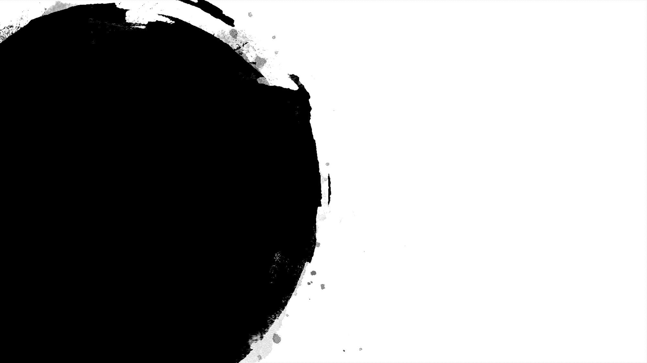
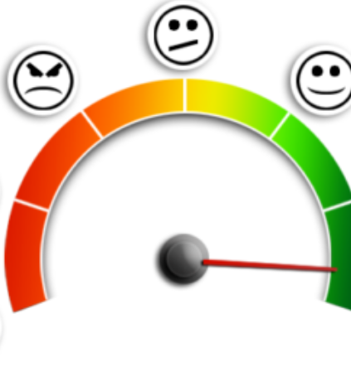
מודל סיווג (Opinion Mining): הכנת המידע
קריאת הביקורות והדירוג המתאים להן, מחיקת כל הביקורות העולות על 100 מילים.
contraction expanding בכדי למנוע כפילויות והגדלה מלאכותית של המילון.
מחיקת מילות עצירה למעט not, nor ו-no.
למטיזיציה (הגעה לבסיס משותף).
בניית מילון (id ייחודי לכל מילה).
Padding של ביקורות ל-100 מילים.
בניית מטריצת משקלים המאותחלת בצורה הבאה: לכל מילה במילון(לפי id) ->וקטור של FastText מאומן מראש אם קיים. ואם לא, וקטור רנדומלי. (300 מימדים).
חלוקת המידע ל-train ו-test ביחס של 33 אחוז.
התוצאה של העיבוד המקדים:767,139 ביקורות, מתוכם:513,983 לאימון ו-253,156 לבדיקה.

Slide 12
מודל סיווג: Baseline
המודל הבסיסי אשר מהווה עבורנו baseline הוא המודל אשר מבצע את השלבים הבאים:
שכבת embedding המאותחלת בעזרת מטריצת המשקלים.
LSTM דו-כיווני ( דו- כיווני בשביל שיהיה לו את היכולת לעבור על המשפט משתי הצדדים, דבר אשר יכול לתרום להבנה וחיזוי של מילים).
שכבת fc בגודל 32 עם פונקציית אקטיבציה ReLU ובחלק מהמקרים ניסיון לעבור ל-Leaky_ReLU בגלל בעיית הניורונים המתים.
שכבת fc כפלט (גודל 3).

Slide 13
מודל סיווג: מדדי איכות
במקרה זה מדובר בבעיית סיווג ולכן, המטריקות שבחרנו לעבוד איתן הן: ACC, F1.
בנוסף:
גם כאן מתבצעת חלוקה של סט האימון לסט אימון ולסט ולידציה.
גם כאן מתבצעת שמירה של המודל הטוב ביותר לפי val_acc (בניגוד למודל הרגרסיה ששם לפי val_loss).

Slide 14
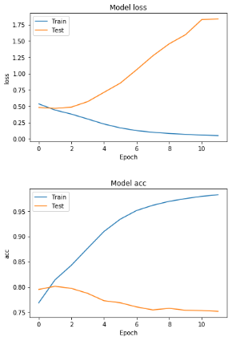
מודל סיווג: תוצאות baseline
ניתן לראות Overfitting.
התוצאה הטובה ביותר: val_acc של 0.80.
מבחינת test: acc-0.75,f1-0.75

Slide 15
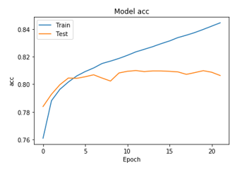
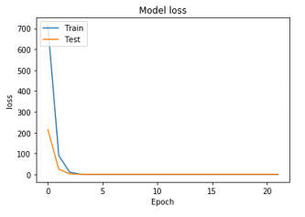
ניסיונות שיפור
, .
ניסיון השיפור הראשון היה ניסיון לטפל ב-overfitting על ידי הוספת שכבת dropout , שכבה אשר בזמן האימון מוותרת באופן רנדומלי על אחוז מסוים מהחיבורים בין הניורונים. ניסיון זה, שיפר את ה-overfitting אך לא שיפר משמעותית את אחוזי הדיוק.
ניסיון שני: ניסיון להוסיף Regulation על ה- embeddings ועל היציאה של ה-LSTM.
ניסיון זה הראה שיפור משמעותי:
f1:0.80
test_acc:0.80

Slide 16
רעיונות לשיפור
להוסיף שכבת CNN לפני שכבת ה-LSTM למטרת feature extraction.
משחק עם אורך התגובה.
משחק עם Hyperparameters.
שינוי המודל למודל Self-Attention , מודל אשר מהיר יותר ממודל RNN ומדוייק יותר שכן פותר את בעיית התלויות הארוכות.
הוספת התייחסות ל-Cold Start
עבור עסק: על ידי בניית קבוצות לעסקים ובדיקת המרחק של עסק חדש מכל הקבוצות ושיוכו לקבוצה הכי קרובה.
עבור משתמש: המלצה על חמשת העסקים האהובים ביותר.
Notes:
THE pic taken from http://www.dataversity.net/artificial-neural-networks-overview/

Slide 17
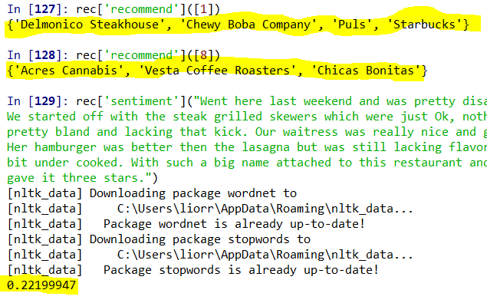
דוגמת הרצה

